Slide 1
Оценка квантилей максимальной магнитуды в будущем интервале времени на примере Байкальской рифтовой зоны
Шестая Международная конференция «Триггерные эффекты в геосистемах»
Писаренко В.Ф.¹, Ружич В.В.², Скоркина А.А.^{1,3}, Левина Е.А.² ¹ ИТПЗ РАН, Москва ² ИЗК СО РАН, Иркутск ³ ГЦ РАН, Москва
ИДГ РАН, Москва, 22 июня 2022

Slide 2
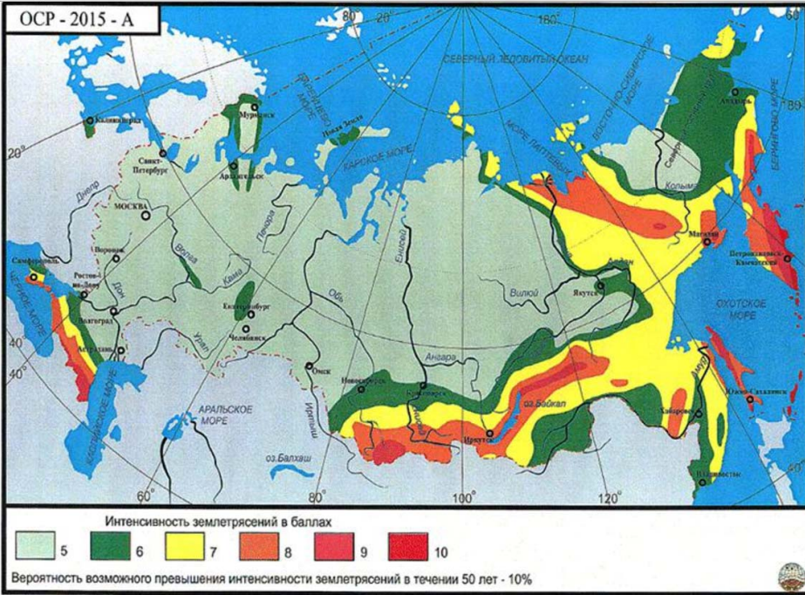
Байкальская рифтовая зона (БРЗ) на карте ОСР-2015

Slide 3
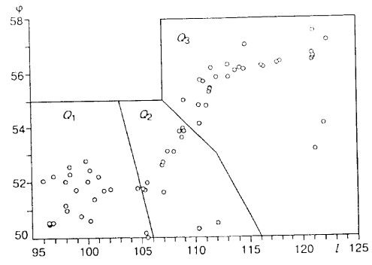
Оценка максимальной возможной магнитуды (Ружич и др., 1998)

Slide 4
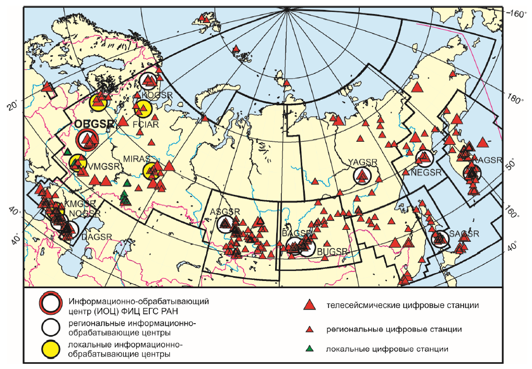
Сейсмическая сеть ФИЦ ЕГС РАН (2016 г.)

Slide 5
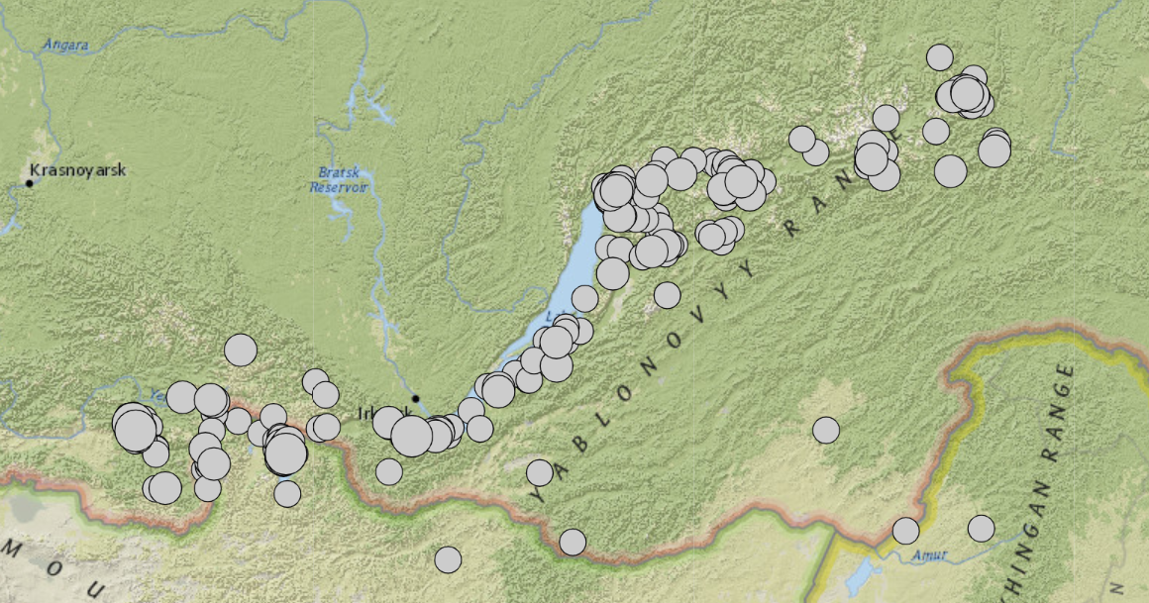
Землетрясения M ≥ 4.5 (1998-2021 гг.)

Slide 6
Исходные данные
Каталог Байкальского филиала Единой геофизической службы РАН (БФ ФИЦ ЕГС РАН, seis-bykl.ru), 1963–2021 гг. 48.0 ≤ широта ≤ 59.0 96.0 ≤ долгота ≤ 122.0 2.6 ≤ M ≤ 8.2

Slide 7
Интенсивность потока сейсмических событий (1963-2021 гг.)
Субрегионы:
(1) Саянский
(2) Байкальский
(3) Северо-Муйский
(3)
(2)
(1)

Slide 8
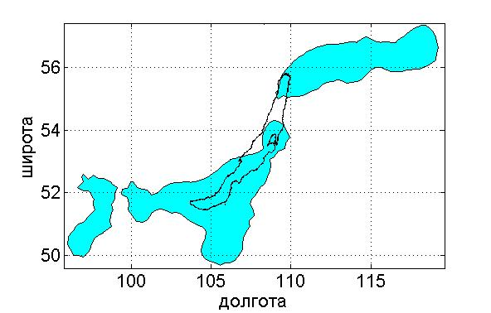
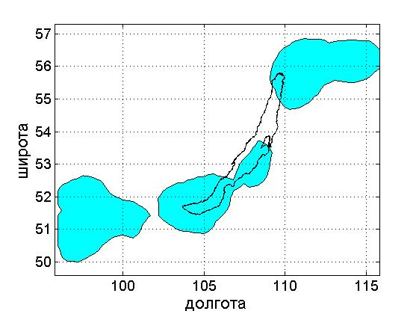
Интенсивность потока сейсмических событий
(3)
(2)
(1)
1725-2021 гг.
1963-2021 гг.

Slide 9
Новые оценки параметра максимальной магнитуды M_{max} _{[Писаренко и др., 2022]}
Субрегион | Наблюденный максимум магнитуд 1963–2021гг. | оценка $\overline{M}$ | оценка M_{max} по палеосейсмологическим данным | Оценка M_{max} из [Ружич и др., 1998]
Саянcкий | 7.5 | 8.3 | 8.0 – 8.2 | 8.39 ± 0.64
Байкальский | 7.2 | 7.9 | 7.4 – 7.7 | 7.82 ± 0.90
Северомуйский | 7.3 | 7.8 | 7.6 – 8.2 | 8.41 ± 0.53

Slide 10
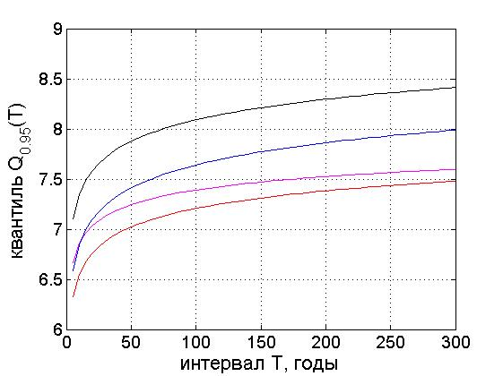
Оценка квантилей максимальной магнитуды M_{max} в будущем интервале времени T [Писаренко и др., 2022]
Сверху вниз показаны
значения для субрегионов:
всей БРЗ
Саянского
Северомуйского и
Байкальского

Slide 11
Благодарю за внимание!
Работа выполнена при частичной поддержке РФФИ, грант № 20-05-00433

